Slide 1
REIFEPRÜFUNG
Zusammenfassung
Version 23/24, Stand 20.11.2023

Slide 2
SRP Standardisierte Reifeprüfung / Maturavariationen
Die Reifeprüfung ist modular und besteht aus 3 Teilen (Säulen):
Vorwissenschaftliche Arbeit
Schriftliche Klausur
Mündliche Maturaprüfungen
Jeder Teil kann unabhängig vom Ergebnis der anderen Teile abgelegt werden!

Slide 3
SRP Standardisierte Reifeprüfung / Maturavariationen
-16.2.
11.-15.3.
SCHRIFTLICH: 2.-16.5.
MÜNDLICH: 10.-14.6.
VwA
VwA
VwA P/D
VwA P/D
 | D | LF | M
 | D | LF | M | SF
F1 | F2 | F3
 | F1 | F2
VwA Vorwissenschaftliche Arbeit hochladen
P/D Präsentation und Diskussion
D Deutsch (SRP)
LF Lebende Fremdsprache (SRP)
M Mathematik (SRP)
SF Schularbeitsfach
F1,2,3 Fächer
3 Fächer:
Wochenstundenzahl/Oberstufe
2 Fächer
Wochenstundenzahl/Oberstufe

Slide 4
Maturavorschriften
Schriftliche Klausur
D Deutsch (SRP)
M Mathematik (SRP)
LF lebende Fremdsprache (SRP): E, Sp, F
SF Schularbeitsfach:
eine weitere Fremdsprache
mindestens 6 JWStd., (L, F, Sp jeweils SRP)
oder
im Rg: DG, Bio (SF), Ph (SF)
im SRg: Sportkunde (SF)
im InfRg: Inf (SF)

Slide 5
Wahlmöglichkeiten bei der mündlichen Matura
Jedes Unterrichtsfach (auch Wahlpflichtfach) ist wählbar. In Pflicht- und Wahlpflichtfach desselben Gegenstands dürfen aber keine 2 Prüfungen abgelegt werden (nur kombiniert möglich). Freifach, Überbucher NICHT maturabel!
Muss mindestens bis zur vorletzten Schulstufe besucht worden sein, mindestens 4 JWStd.
2 mündliche Prüfungen: mindestens 10 Jahreswochenstunden
3 mündliche Prüfungen: mindestens 15 Jahreswochenstunden
Ein lehrplanautonomer Schwerpunkt muss sich in der schriftlichen Klausur oder/und der mündlichen Prüfung abbilden.
im InfRg: Informatik
Im SpRg: Sportkunde

Slide 6
Beispiele zur Wahlmöglichkeit
H (7 JWStd) + PP (4 JWStd) = 11 JWStd
Gg (7 JWStd) + WPF Bio_{b} (4 JWStd) = 11 JWStd
Bio SRg (6 JWStd) + Ch SRg (4 JWStd) + PP(4 JWStd) = 14 JWStd Nicht zulässig (mind. 15 JWStd nötig)!
Bio Gym (6 JWStd) + Ch SRg (4 JWStd) + PP+PP_{b}(4+4 JWStd) =
18 JWStd (1 Prüfung in PP+PP_{b} gemeinsam)
H (7 JWStd) + PP (4 JWStd) + WPF PP_{b} (4 JWStd) = 15 JWStd Nicht zulässig (PP als Pflicht- und WPF gewählt)!
H (7 JWStd) + Ch (4 JWStd) + BE (7 JWStd, wenn als alternativer Pflichtgegenstand gewählt) = 18 JWStd
✓
x
✓
x
✓

Slide 7
Mündliche Prüfung
Es gibt zu jedem Fach Themenpools:
ihre Anzahl ist 2-3 mal der Wochenstundenzahl des Faches in der Oberstufe, aber maximal 18.
Die Pools werden von der Fachgruppe beschlossen, im Poolformular eingetragen und den 8. Klassen im November verlautbart und im VwA-Kurs veröffentlicht.

Slide 8
Mündliche Prüfung
In jeder Frage drei Kompetenzen: Reproduktion, Transfer, Reflexion
Kommission:
Direktor (1 Stimme)
Klassenvorstand (1 Stimme)
PrüferIn + BeisitzerIn (gemeinsam 1 Stimme)
Bei zusammengesetzten Prüfungen (z.B.: PP und PPb) 2 PrüferInnen, gewähltes Thema entscheidet, wer prüft!
Praktische Abwicklung
Verdecktes Ziehen von 2 Kugeln aus dem Poolsack/Zuordnen der gezogenen Nummern zu den Themen
Wählen eines Bereiches
Eine Frage aus diesem Bereich wird von der LehrerIn gestellt
Mindestens 30 min Vorbereitung
10-20 min Prüfungszeit pro Frage!

Slide 9
ABSCHLUSS DER 8. KLASSE
17.4.2024 Notenkonferenz der 8. Klassen
Kein „Nicht genügend“
Zulassung zur Klausur
Ein „Nicht genügend“
Vorgezogenen Wiederholungsprüfung (optional)
Bis Do, 18.04.2024: Anmeldung bei der Administratorin
(formloses Schreiben mit Unterschrift der Erziehungsberechtigten)
22. und 23.4. 2024: vorgezogene Wiederholungsprüfung
Bestanden > Antritt zur Klausur beim Haupttermin möglich!
Nicht bestanden > Wiederholungsprüfung im Herbst:
Wiederholungsprüfung im Herbst:
Bestanden > Antritt zur Klausur im 1. Nebentermin
Nicht bestanden > Wiederholung der 8. Klasse

Slide 10
ABSCHLUSS DER 8. KLASSE
Zwei „Nicht genügend“
Beide Wiederholungsprüfungen im Herbst
Beide bestanden > Matura zum 1. Nebentermin
Nur eine oder keine bestanden > Wiederholung der 8. Klasse
Drei „Nicht genügend“ > Wiederholung der 8. Klasse
Bei Wiederholung der 8.Klasse bleibt das gesamte Ergebnis der VwA bestehen!

Slide 11
Klausur
23. Mai 2024: Bekanntgabe der Klausurergebnisse
Bei jedem negativen Klausurergebnis:
Mündliche Kompensationsprüfung
oder 1. Nebentermin (schriftlich)
Mündliche Kompensationsprüfung
23. – 25. Mai: Anmeldungen
3. - 5. Juni 2024: Ablegen der mündlichen Kompensationsprüfungen
Teilweise standardisiert, sonst Vorlage der Prüfung durch Prüferin bei der Bildungsdirektion!
30 min Vorbereitung
25 min Prüfung
Nicht öffentlich
Bestmögliche Note: Befriedigend!

Slide 12
2.Säule
3.Säule
✓
HAUPTTERMIN
✓
✓
KLAUSUR
schriftlich
KOMPENSATIONS
PRÜFUNG I
Bestmögliche Note: Befriedigend
MÜNDLICHE
REIFEPRÜFUNG
✓
HERBSTTERMIN
✓
✓
KLAUSUR
schriftlich
KOMPENSATIONS
PRÜFUNG II
Bestmögliche Note: Befriedigend
MÜNDLICHE
REIFEPRÜFUNG
✓
FRÜHJAHRSTERMIN
✓
✓
KLAUSUR
schriftlich
KOMPENSATIONS
PRÜFUNG III
Bestmögliche Note: Befriedigend
MÜNDLICHE
REIFEPRÜFUNG
X
X
negativ

Slide 13
Anmeldeformular
Anmeldung, wenn möglich vor Weihnachten beim KV,
allerspätestens in der 1. Woche nach den Weihnachtsferien!
Symbolbild

Slide 14
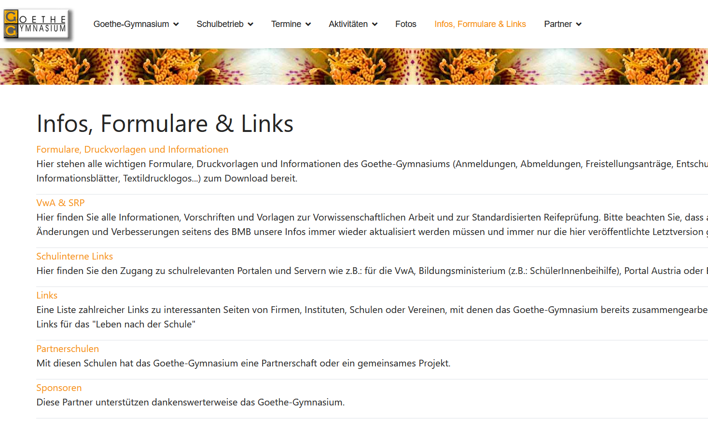
VwA-Zeitleiste und SRP auf der Homepage

Slide 15
Wir wünschen viel Erfolg!
Diese Präsentation ist auch auf der Homepage > Infos, Formulare & Links > VwA und SRP

